Slide 1







+
美妥维®
美妥维®
贝美替尼片
贝美替尼片
EGFR
GF
首个取得47.6个月mOS的BRAF^{V600E}突变转移性非小细胞肺癌治疗方案
显著降低了53%的疾病进展风险；解决了目录内靶向治疗严重发热问题
RAS
恩考芬尼
RAF
适应症 | 医保申请 | 说明
非小细胞肺癌 (贝美替尼+恩考芬尼) | 申请新增 | 贝美替尼+恩考芬尼同时申报
贝美替尼
MEK
ERK
细胞生长与增殖失控
恩考芬尼联合贝美替尼
单独抑制BRAF可能通过ERK通路反向激活MAPK通路；联合使用MEK抑制剂可减轻这种效应
申报企业：皮尔法伯（上海）医疗科技有限公司

Slide 2
药品信息
贝美替尼+恩考芬尼治疗BRAF^{V600E}突变型转移性非小细胞肺癌，建议参照药为达拉非尼+曲美替尼
通用名 | 贝美替尼片 | 规格 | 15mg
说明书适应症 | 本品联合恩考芬尼用于治疗BRAFV600E突变型转移性非小细胞肺癌 （NSCLC）成人患者。
申报类别 | 基本医保目录
用法用量 | 贝美替尼每次45mg（3片*15mg），每日2次。 恩考芬尼每次450mg（6粒*75mg），每日1次。
中国获批时间 | 2026年6月3日
全球首次上市 时间及国家 | 2018年6月27日（黑色素瘤），美国 2023年10月11日（NSCLC），美国
大陆地区同通用名药品上市情况 | 独家药品
参照药品 | 曲美替尼+达拉非尼
参照药品 选择理由 | 相同适应症：BRAF^{V600E}突变型转移性NSCLC 相同作用机制：BRAF抑制剂+MEK抑制剂 相同给药途径：均为口服给药 相同指南推荐：国内外权威指南一致推荐 证据可比：临床试验基线相似，可做高质量间接比较
恩考芬尼+贝美替尼与参照药相比的优势 | 疗效更好 ¹ 疾病进展风险显著降低了53% 安全性更优 ¹ 严重不良事件 (SAE) 发生比值显著降低了65% 价值评级建议 改进
Planchard, D et al. ESMO open vol. 11,2 (2026): 106051

Slide 3
疾病信息
BRAF^{V600E}突变罕见，预后差，化/免、现有靶向药治疗获益有限，贝美替尼+恩考芬尼双靶治疗将ORR提升至75%，彻底改变了BRAF^{V600E}mNSCLC治疗格局
中国BRAF^{V600E}突变转移性NSCLC年新发患者数估算¹⁻⁷
化疗
1970~2015
免疫治疗
2015~2020
1970-1990年代， 第一代、第二代、第三代化疗药物相继出现，用于肺癌治疗。⁸
2015 FDA批准首个程序性死亡受体（PD-1）抑制剂用于晚期NSCLC。⁸
140489万
75.13/10万人
1
2
2025年底中国总人口
中国肺癌发病率
ORR 29%
mPFS 4.1个月
ORR 24-52%
mPFS 10.5个月
85%
0.96-1.60%
4
3
靶向治疗
2015~至今
NSCLC在肺癌中占比
BRAF^{V600E} 突变占比
贝美替尼+恩考芬尼
ORR 75% vs 33-64%
mPFS 30.4个月，延长了17.5个月
2015 FDA批准首个BRAF抑制剂用于BRAF^{V600E}突变型NSCLC，开启精准靶向治疗时代。⁸
52.7%
4485-7177人
6
ORR 33-64%
mPFS 5.2-12.9个月
5
确诊时为转移性的占比
年新发目标患者总数
2025年国民经济和社会发展统计公报 https://www.stats.gov.cn/sj/zxfb/202602/t20260228_1962662.html
Han B, et al. Cancer incidence and mortality in China, 2022. J Natl Cancer Cent.2024;4(1):page.
Ⅳ期原发性肺癌中国治疗指南（2026版）[J]. 中华肿瘤杂志, 2026, 48(1): 1-43.
Jia B，et al. EBioMedicine. 2025;114105652.
Mazieres J，et al. Ann Oncol. 2020;31(2):289-294.
Lin Q，et al. J Transl Med. 2019;17(1)298.
张茜敏.非小细胞肺癌TNM分期与中医证型及凝血、炎症指标的相关性分析[D].广西中医药大学,2023.
Planchard D, et al. NPJ Precis Oncol. 2024 Apr 16;8(1):90.

Slide 4
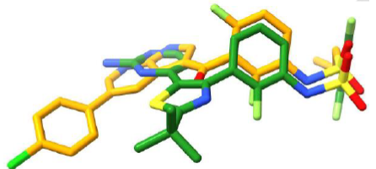
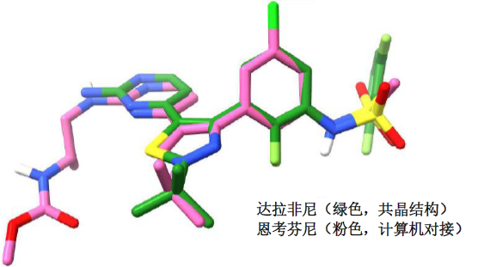

有效性 1
贝美替尼联合的恩考芬尼分子结构的双位点占据机制赋予其独特的药学优势，驱动更优的临床疗效
① 分子结构演化：贝美替尼联合的恩考芬尼是集两代药物疗效优势于一身的"进化版"
维莫非尼（第一代）
达拉非尼（第二代）
恩考芬尼（双位点）
维莫非尼 (棕色，4个芳香环）
达拉非尼 (绿色，4个芳香环）
恩考芬尼 (粉色，3个芳香环）
占据延伸铰链区
未占据核糖位点
→ 靶点驻留时间T1/2 = 0.5 h
占据核糖位点
未占据延伸铰链区
→靶点驻留时间T1/2 = 2 h
占据核糖位点
占据延伸铰链区
→靶点驻留时间T1/2 >30 h，
是达拉非尼的15倍
② 理化性质与ADME优势：贝美替尼联合的恩考芬尼独特的分子设计有助于降低毒性风险并改善临床耐受性
更利于口服吸收
芳香环更少 → 水溶性更高
更充分持久的BRAF抑制
血浆蛋白结合率更低 → 游离药物更多
降低长期脱靶风险
代谢更简洁 → 药效学可预测
结论：双位点占据带来的超长靶点驻留、最低脱靶毒性及最强抑制MAPK矛盾性激活，是贝美替尼+恩考芬尼在NSCLC中实现更优疗效（mOS 47.6个月 vs 17.3个月）的核心药学机制基础
Clin Cancer Res 2017, 23(18):5339-5348; Oncotarget 2016;7:30453-60; Pharmacol Res Perspect 2023;11:e01140; Pharmacological Research 2025, 216, 107723; Planchard D et al. ESMO Open 2026;11(2):106051

Slide 5
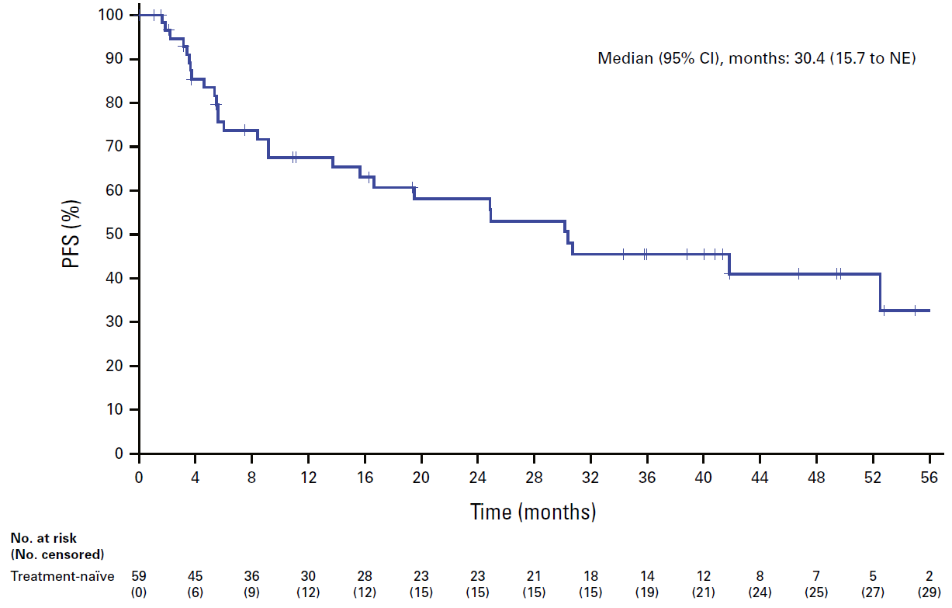
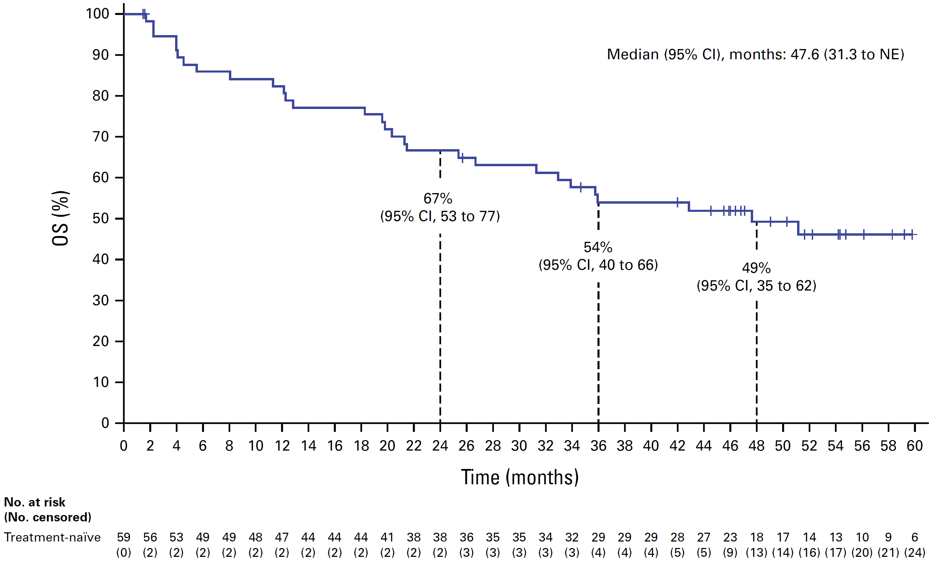
有效性 2
贝美替尼+恩考芬尼是BRAF^{V600E}突变NSCLC靶向治疗新标杆，初治患者ORR为75%，mPFS为30.4个月，mOS为47.6个月
贝美替尼+恩考芬尼国际多中心II期单臂临床试验 PHAROS 初治患者（n=59)，客观缓解率（ORR）75%¹
mPFS 30.4 个月（95% CI, 15.7-NE）
mOS 47.6 个月（95% CI, 31.3-NE）
PFS (%)
OS (%)
靶向治疗 | 临床试验 | 初治 患者数 | ORR (95% CI) | mPFS (月, 95% CI) | mOS (月, 95% CI) | mDOR (月)
恩考芬尼+贝美替尼¹ | PHAROS | 59 | 75% (62-85) | 30.4 (15.7-NE) | 47.6 (31.3-NE) | 40.0 (23.2-NE)
达拉非尼+曲美替尼² | BRF113928 | 36 | 64% (46-79) | 10.8 (7.0-14.5) | 17.3 (12.3-40.2) | 10.2 (8.3-15.2)
ORR
75%
mPFS
30.4
mOS
47.6
ORR: objective response rate; DOR: duration of response; CI: confidence interval; NE: not estimable
Johnson, Melissa L et al. Journal of clinical oncology : official journal of the American Society of Clinical Oncology vol. 43,35 (2025): 3706-3713.
Planchard D et al. 2022 Journal of Thoracic Oncology Vol. 17 No. 1: 103–115

Slide 6



有效性 3
国内外权威指南一致推荐恩考芬尼+贝美替尼用于一线治疗BRAF^{V600E}突变型转移性NSCLC
恩考芬尼+贝美替尼在中国上市前就已获得CSCO指南推荐¹⁻³
非小细胞肺癌诊疗指南2026
强烈推荐
优先推荐
III级推荐
BRAF^{V600} NSCLC一线治疗
临床获益程度评分更高 (1-5)
恩考芬尼+贝美替尼 : 达拉非尼+曲美替尼
3 分 : 2 分
BRAF^{V600E} NSCLC一线治疗
恩考芬尼+贝美替尼 是优先推荐之一
BRAF^{V600} NSCLC一线治疗
恩考芬尼+贝美替尼 在中国上市前就已获得III级推荐
Lee, S-H et al. ESMO open vol. 9,12 (2024): 103996.
NCCN Guidelines. Non-Small Cell Lung Cancer Version 5.2026
CSCO非小细胞肺癌诊疗指南2026

Slide 7
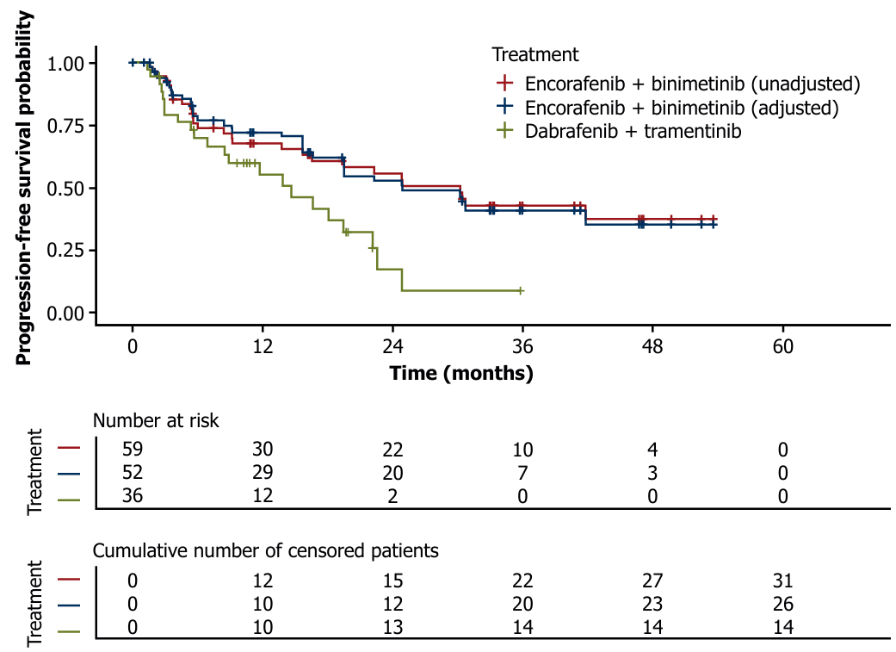
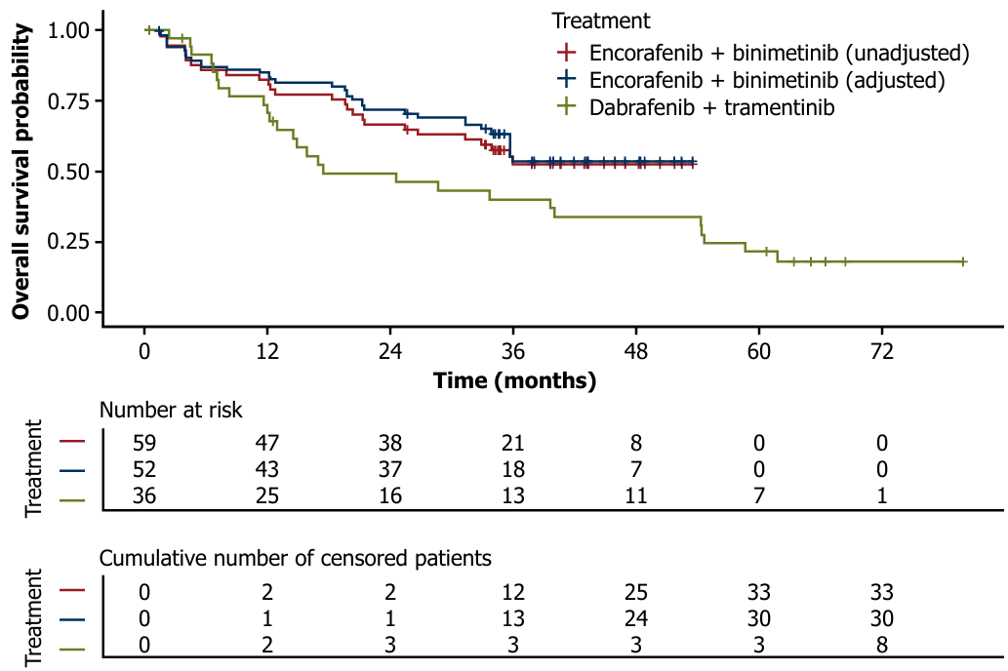
有效性 4
与目录内靶向治疗相比，恩考芬尼+贝美替尼显著降低了初治患者53%的疾病进展风险，具有提高总生存期及客观缓解率的趋势
恩考芬尼+贝美替尼
显著降低了53%的疾病进展风险¹
恩考芬尼+贝美替尼 (匹配调整前)
恩考芬尼+贝美替尼 (匹配调整后)
间接比较 (匹配调整) | 恩考芬尼+贝美替尼 (PHAROS) VS 达拉非尼+曲美替尼 (BRF113928) | 优势
mPFS HR (95% CI) | 0.47 (0.26-0.85); P = 0.01 | 显著降低53%的疾病进展风险
mOS HR (95% CI) | 0.55 (0.30-1.01); P = 0.06 | 有降低死亡风险的趋势
客观缓解率 OR (95% CI) | 1.81 (0.71-4.59); P = 0.21 | 有提升肿瘤缓解率的趋势
PFS %
达拉非尼+曲美替尼
高质量间接比较，疾病进展风险显著降低53%
时间（月）
恩考芬尼+贝美替尼 (匹配调整前)
恩考芬尼+贝美替尼 (匹配调整后)
OS %
达拉非尼+曲美替尼
HR：hazard ratio; OR：odds ratio；CI: confidence interval
时间（月）
Planchard, D et al. ESMO open vol. 11,2 (2026): 106051.

Slide 8
安全性
与目录内靶向治疗相比，治疗相关发热率更低，显著降低了65%的SAE
恩考芬尼+贝美替尼治疗相关发热发生率更低¹⁻²
恩考芬尼+贝美替尼显著降低了65%的严重不良事件(SAE) ³
反复/严重发热可能导致药物减量、中断或永久停药，影响疗效⁴
间接比较 (初治患者) | 恩考芬尼+贝美替尼 (PHAROS) VS 达拉非尼+曲美替尼 (BRF113928) | 优势
严重不良事件 (SAE) OR (95% CI) | 0.35 (0.14-0.85); P = 0.02 | SAE显著降低65%
发热
-48%
恩考芬尼+贝美替尼 vs 达拉非尼+曲美替尼 发生率>10%的治疗相关不良事件（AE）更少¹⁻²:
达拉非尼+曲美替尼
3-4级
恩考芬尼+贝美替尼
1-2级
SAE
-65%
Johnson, Melissa L et al. Journal of clinical oncology : official journal of the American Society of Clinical Oncology vol. 43,35 (2025): 3706-3713.
Planchard D, et al. J Thorac Oncol. 2022 Jan;17(1):103-115.
Planchard, D et al. ESMO open vol. 11,2 (2026): 106051.
黄硕涵 等 中国药学杂志2023 年8 月第58 卷第16 期
OR：odds ratio；CI: confidence interval

Slide 9

创新性
贝美替尼联合的恩考芬尼双位点结合设计+双靶点双重抑制，更长解离半衰期和更短血浆消除时间，带来更长效靶点抑制和更低脱靶毒性，治疗窗更宽、耐受性更好
恩考芬尼 创新分子结构设计优势¹：
双靶点双重抑制MAPK信号通路
恩考芬尼与激酶的核糖结合位点+延伸铰链区双位点结合更牢固，更长的解离半衰期，更短的血浆消除半衰期
达拉非尼只与激酶的核糖结合位点结合，与恩考芬尼相比解离半衰期更短
生长因子
RAS
创新点 | 恩考芬尼 | 达拉非尼 | 临床优势¹⁻³
解离半衰期长 | >30 小时 | 2 小时 | 更长时间靶点抑制
血浆消除半衰期短 | 3.5 小时 | 8 小时 | 降低脱靶毒性
较高的悖论指数(PI=EC₈₀/IC₈₀) | EC₈₀/IC₈₀=50 | EC₈₀/IC₈₀=10 | 治疗窗更宽，抑制肿瘤的同时避免悖论性ERK激活, 提升耐受性
BRAF抑制剂
恩考芬尼
RAF
MEK抑制剂
MEK
贝美替尼
ERK
双靶点双重抑制MAPK信号通路，降低脱靶毒性，更长时间靶点抑制，治疗窗更宽，悖论指数高，提升耐受性
恩考芬尼化合物设计差异化优势报告
Gregory J Riely, et al. Future Oncol. (2022) 18(7), 781–791
Adelmann, Charles H. et al. Oncotarget, 2016, 7(21), 30453−30460. doi:10.18632/oncotarget.8351

Slide 10
公平性1
贝美替尼+恩考芬尼弥补目录内靶向治疗的疗效和安全性短板；罕见突变靶点，患者人群少，对医保基金影响小；靶点明确，避免滥用，临床管理难度低
弥补疗效短板
弥补安全性短板
BRAF突变为非小细胞肺癌的不良预后因素之一，存在明确临床未满足需求。
恩考芬尼+贝美替尼在初治BRAF^{V600E}突变晚期NSCLC患者中，mOS延长至47.6个月，mPFS延长至30.4个月，这是迄今为止该类患者人群中报告的最长mOS和mPFS。
医保目录内NSCLC靶向治疗3-4级发热率为6%，临床管理难度大，本品3-4级发热率0%，弥补初治患者现有治疗的安全性短板
本品的SAE发生比值显著降低了65%
保障罕见突变患者用药需求
临床管理清晰便利
BRAF^{V600E}为罕见突变靶点，突变率约0.96-1.60%，新发患者人群少，年新发约4485-7177人，对基金影响小
优效替代目录内治疗方案，保障患者对延长生命的基本需求
BRAF为常规必检基因，靶点明确，适应症明确，目标患者清晰，临床管理难度低
口服给药，提高患者依从性及治疗便利性

Slide 11
恩考芬尼+贝美替尼是首个取得47.6个月mOS的BRAF^{V600E}突变转移性NSCLC
联合治疗方案，疾病进展风险显著降低了53%, 解决了现有靶向治疗显著发热问题
疗效显著
^{恩考芬尼+贝美替尼 vs 达拉非尼+曲美替尼}
安全性显著
^{恩考芬尼+贝美替尼 vs 达拉非尼+曲美替尼}
30.4 vs 10.8
mPFS，月
47.6 vs 17.3
mOS，月
8% vs 56%
所有级别发热率
-65%
SAE发生风险
分子结构设计创新
^{恩考芬尼 vs 达拉非尼}
对基金影响小
^{突变罕见，适应症明确，临床管理便利}
双位点结合
核糖位点+延伸铰链区
双靶点抑制
BRAF + MEK
0.96-1.60%
BRAF^{V600E}突变罕见
4485-7177
年新发患者数少

